Slide 1

파이썬 기초
Finance MBA 2023
금융 시뮬레이션

Slide 2
프로그래밍이란?

Slide 3
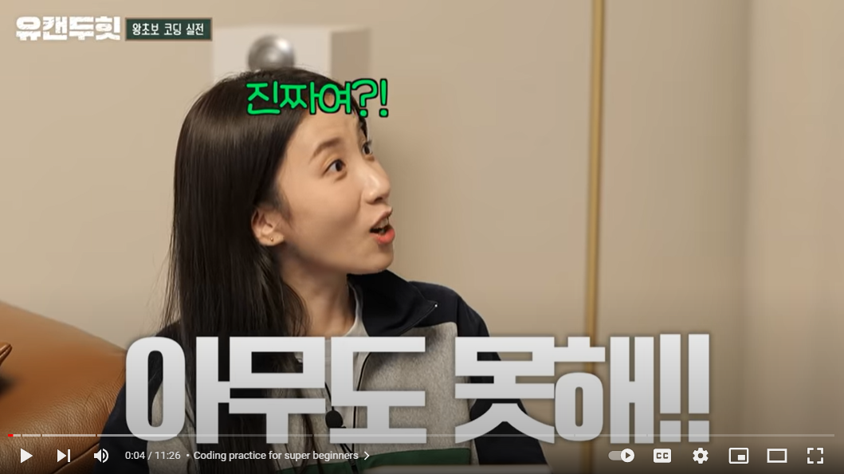
코딩, 쫄지말자!

Slide 4
프로그래밍이란…
① 필요한 기능을 만들고
def 함수명(data, parameter, …): 수행할 내용(+, -, for, if…) return(결과값)
② 처리할 데이터를 기능(함수)에 입력하고
시세데이터 (HTS, 네이버 등)
③ 파라미터(입력변수)를 세팅해서
매수조건, 매도조건 등 세팅
④ 기능(함수)를 실행시키고
함수명(데이터, 조건, …)
⑤ 원하는 결과값을 얻어내는 과정
결과변수 = 함수실행 결과값

Slide 5


기능 만들기
반복해서 사용할 기능을 함수로 제작 → 효율적 프로그래밍을 위해
기능 = 함수 $≈$ 모델
def plus(x, y):
z = x + y
return(z)

Slide 6


함수 사용하기
입력값
x = 1
입력값
y = 2
plus(x, y)
결과값
z = 3

Slide 7
함수 가져오기
다 직접 만들어야만 하나? 다른 사람이 만들어 놓은 함수를 사용하자!
라이브러리 > 모듈 > 함수
라이브러리는 함수의 덩어리, 믿을 수 있는 라이브러리를 찾는 것이 중요
import finterstellar as fs # 라이브러리(큰 함수덩어리) 불러오기
v = fs.Visualize() # 라이브러리 내 모듈(작은 함수덩어리) 사용 준비 완료
v.price_view(데이터프레임, 종목코드) # 불러온 함수 사용

Slide 8
Python Basics
Hands on training

Slide 9


